Slide 1


高级程序设计方法（C++）
C++中的类与对象II
中山大学智能工程学院 王帅
wangsh368@mail.sysu.edu.cn
2021-03

Slide 2

提纲
面向对象程序设计
4
对象建模语言以及例程
UML简介
综合例程——个人银行账户管理程序
函数调用过程和相关对象行为
运行栈与函数调用的执行
对象作为函数参数和返回值

Slide 3
4.5.1 UML简介
面向对象程序设计
4
UML（Unified Modeling Language）语言是一种可视化的的面向对象建模语言
UML有三个基本的部分
事物（Things） UML中重要的组成部分，在模型中属于最静态的部分，代表概念上的或物理上的元素
关系（Relationships） 关系把事物紧密联系在一起
图（Diagrams） 图是很多有相互相关的事物的组

Slide 4
4.5.2 UML类图
面向对象程序设计
4
举例：Clock类的完整表示
Clock类的简洁表示
Clock
- hour : int
- minute : int
- second : int
+ showTime() : void
+ setTime(newH:int=0,newM:int=0,newS:int=0):void
Clock

Slide 5
4.5.2 UML类图
面向对象程序设计
4
对象图
myClock : Clock
- hour : int
- minute : int
- second : int
myClock : Clock

Slide 6
4.5.2 UML类图
面向对象程序设计
4
几种关系的图形标识1
依赖关系
图中的“类A”是源，“类B”是目标，表示“类A”使用了“类B”，或称“类A”依赖“类B”
比如：Line类的定义依赖于Point类
类 A
类 B

Slide 7
4.5.2 UML类图
面向对象程序设计
4
几种关系的图形标识2
作用关系——关联
图中的“重数A”决定了类B的每个对象与类A的多少个对象发生作用，即多少个A对应于一个B
同样“重数B”决定了类A的每个对象与类B的多少个对象发生作用
比如：两个Point对象对应于一个Line对象，那么Point的重数是2
实线箭头表示单向关联，即：关联类知道被关联类的公共属性及操作，但被关联类并不知道关联类的公共属性及操作。
重数A
重数B
类 A
类 B

Slide 8
4.5.2 UML类图
面向对象程序设计
4
几种关系的图形标识3
包含关系——聚集和组合
共享聚集 组成聚集（简称组合）
聚集表示类之间的关系是整体与部分的关系：
共享聚集：部分可以参加多个整体；
组成聚集（简称组合）：整体拥有各个部分，如果整体不存在了，那么部分也就不存在了。
类 A
类 A
重数A
重数A
重数B
重数B
类 B
类 B

Slide 9
4.5.2 UML类图
面向对象程序设计
4
例 采用UML方法来描述例4-4中Line和Point类的关系
Line
- len : double
+ Line(xp1 : Point, xp2 : Point)
+ Line(l : Line &)
+ getLen() : double
1..*
1..*
Point
- x : int
-p1
- y : int
-p2
2
+ Point(xx : int = 0, yy : int = 0)
+ Point(p : Point &)
+ getX() : int
+ getY() : int

Slide 10
4.5.3 几种关系的图形标识
面向对象程序设计
4
父类 A
父类 B
子类 1
子类 2

Slide 11
4.5.3 几种关系的图形标识：注释
面向对象程序设计
4
注释文字

Slide 12
例：带有注释的Line类和Point类关系的描述
面向对象程序设计
4
Line
- len : double
+ Line(xp1 : Point, xp2 : Point)
+ Line( : Line &)
+ getLen() : double
单向组合：
1..*
直线段包含
1..*
端点p1、p2
Point
- x : int
-p1
- y : int
-p2
2
+ Point(xx : int = 0, yy : int = 0)
+ Point(p : Point &)
+ getX() : int
+ getY() : int

Slide 13
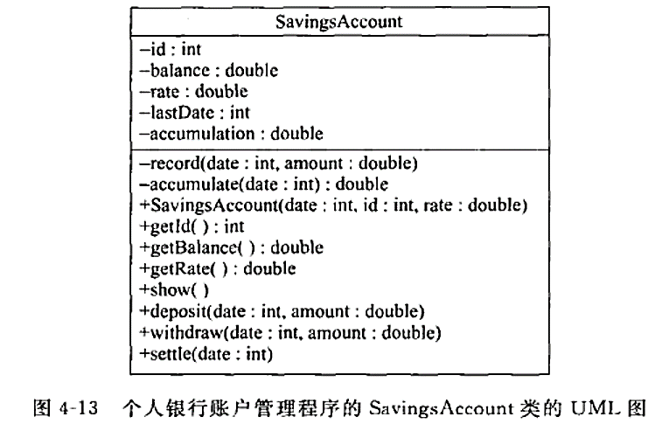
4.5.4 实例：个人银行账户管理程序
面向对象程序设计
4

Slide 14
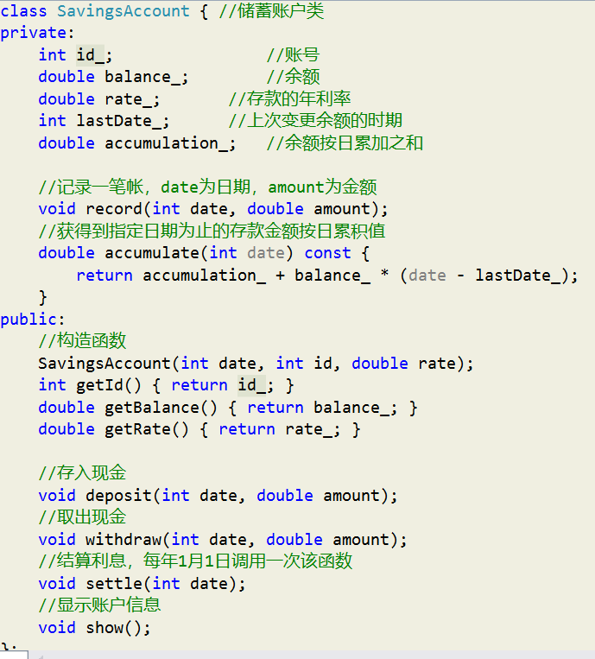
4.5.4 实例
面向对象程序设计
4
按日累加，后续会计算每日平均余额（/365)

Slide 15
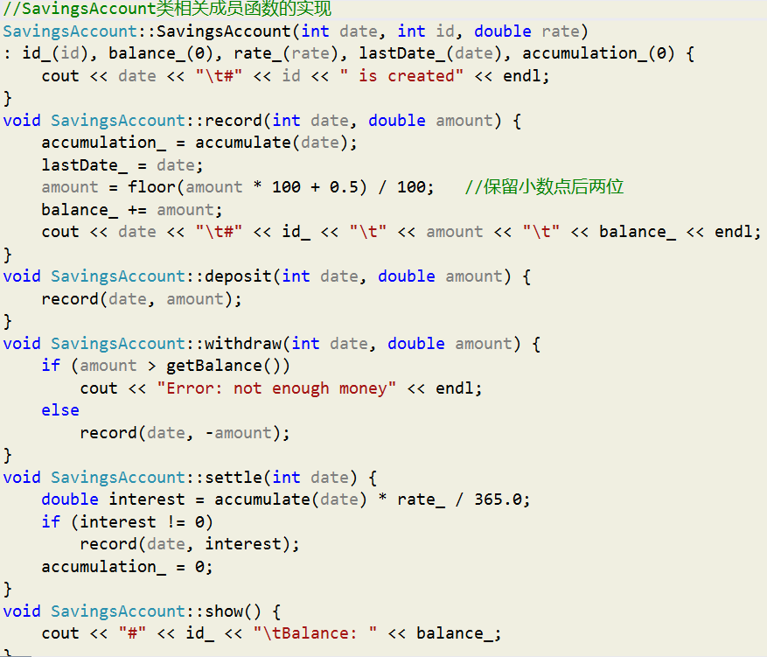
4

Slide 16
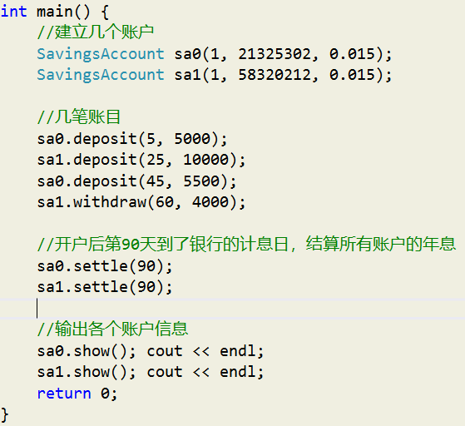
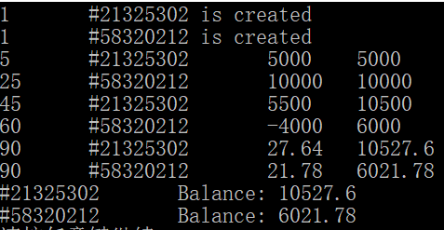
4.5.4 实例
面向对象程序设计
4

Slide 17
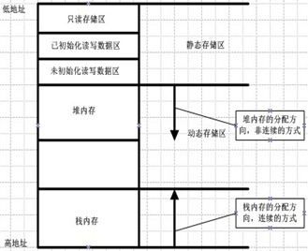
4.6 程序的内存分配
面向对象程序设计
4
静态存储区分配
程序编译的时候分配好，在程序的整个运行期间都存在。例如全局变量，static变量，如 static int c =0
栈区(stack)分配
函数局部变量都可在栈上创建，函数结束时所占内存被释放；分配效率高，但容量有限，如1-2MB，所以注意Stack overflow
如函数中：int a[2][3]
堆区(heap)分配
亦称动态内存分配（malloc/new），程序员自己负责释放（free/delete），灵活，容量大，但需要小心维护，如函数中 char *p1 = new char[10];

Slide 18
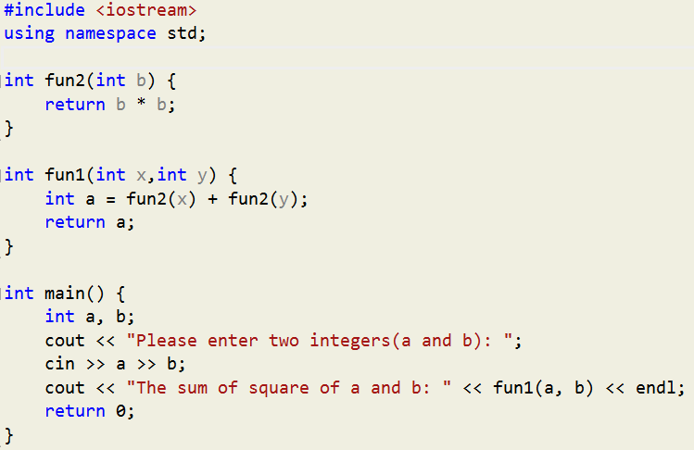
4.7 运行栈与函数调用的执行
面向对象程序设计
4
局部变量

Slide 19
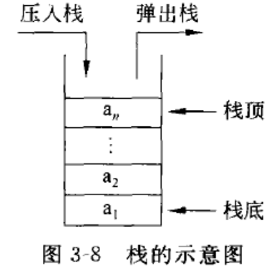

4.7.1 运行栈
面向对象程序设计
4
分为一个一个栈帧，每个对应一次函数调用
包括函数形参值，控制信息，局部变量值，其他临时数据
调用时逐次压入栈，返回时按后进先出（LIFO）弹出栈

Slide 20
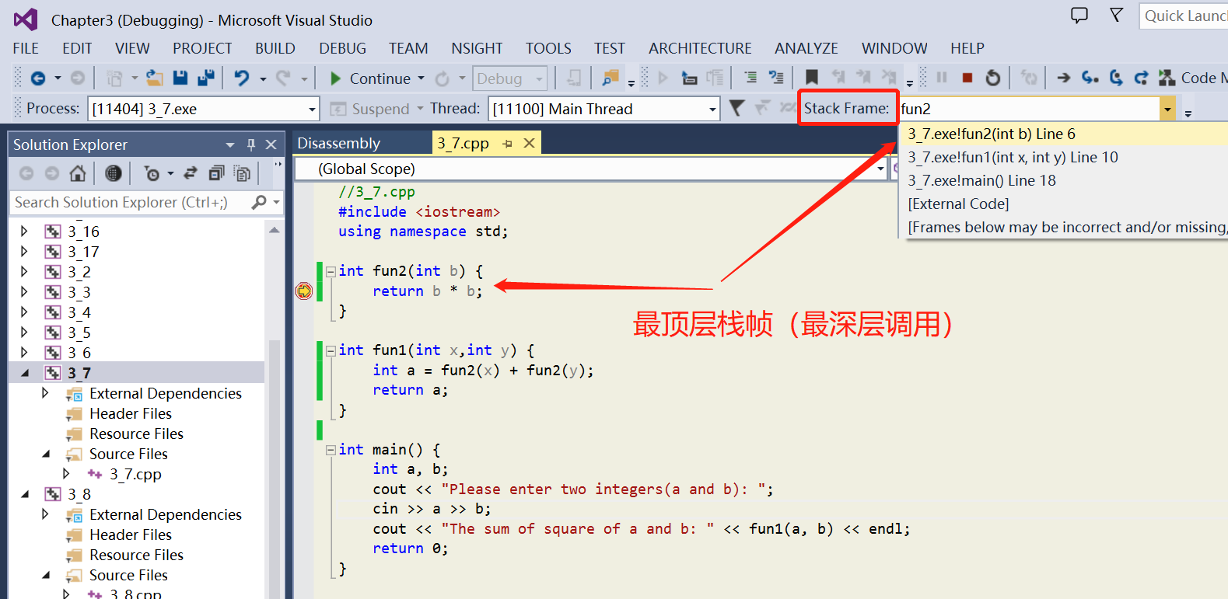
4.7.2 Debug模式下栈帧观察
面向对象程序设计
4

Slide 21
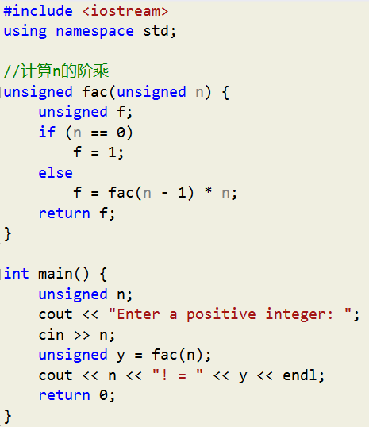
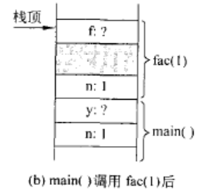
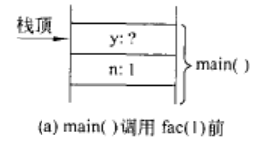
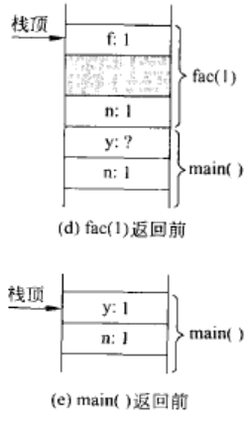
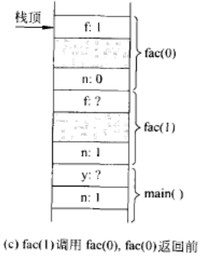
21
一个具体例子(n=1) 递归算法设计

Slide 22
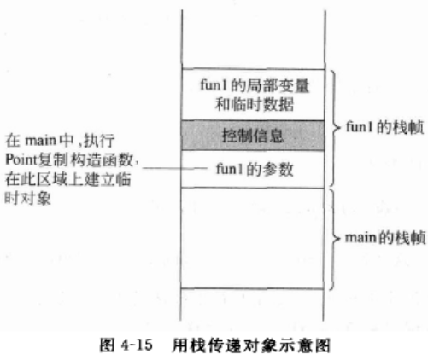
4.8.1 对象作为函数参数
面向对象程序设计
4
和基本数据类型一样，对象的传递也是通过运行栈
不同之处：对象需要一个构造过程
在运行栈上进行拷贝构造

Slide 23
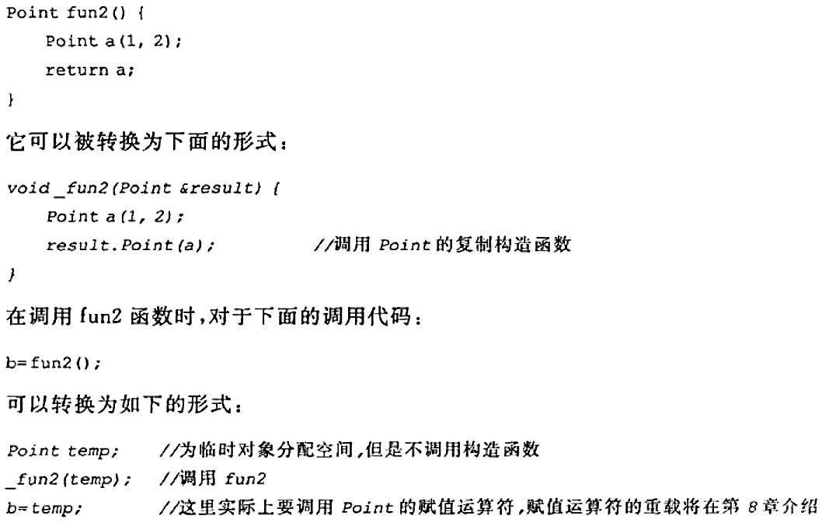
4.8.2 对象作为函数返回值
面向对象程序设计
4
主调函数先决定一个临时对象的创建位置，然后将该位置作为参数传递给被调函数

Slide 24
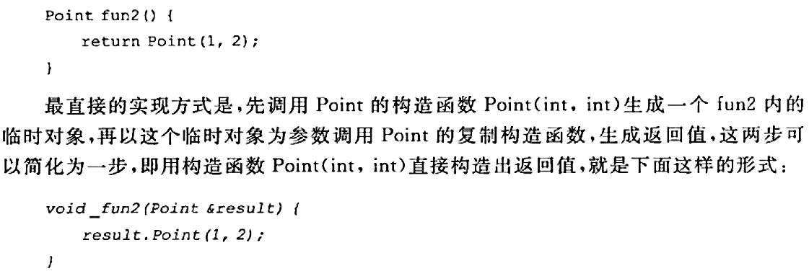
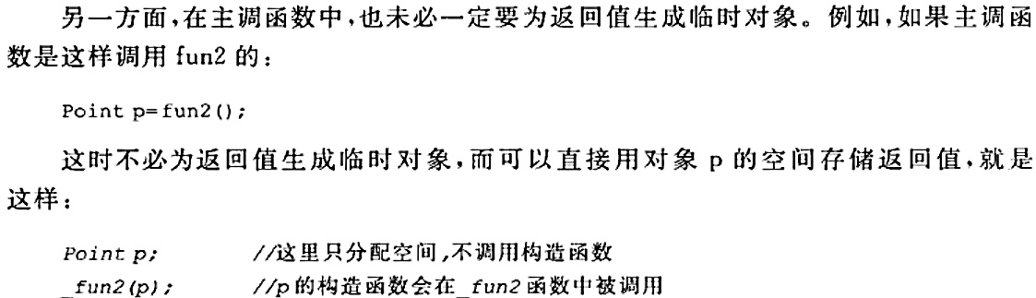
4.8.3 优化：尽量避免复制构造
面向对象程序设计
4

Slide 25
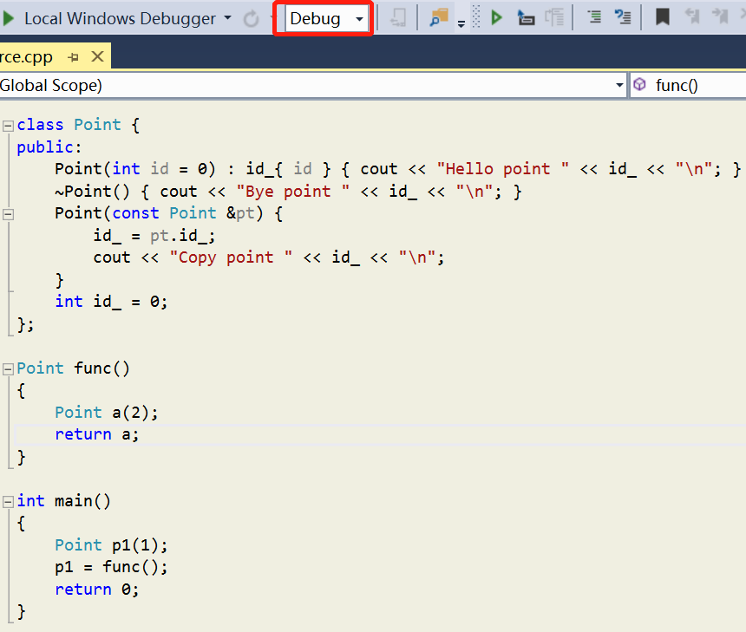
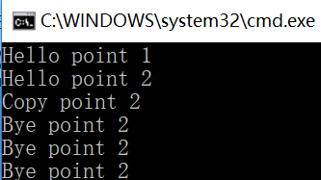
面向对象程序设计
4
函数返回实例：Debug模式
复制一个临时对象
默认（按位）赋值，无copy

Slide 26
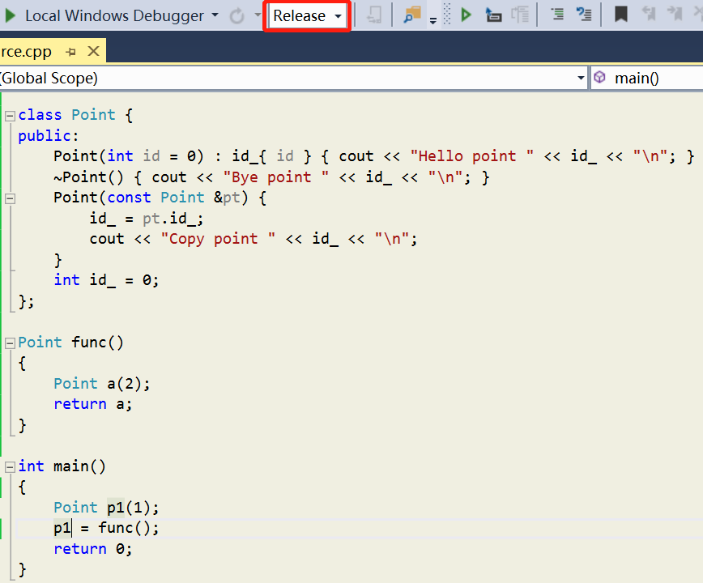
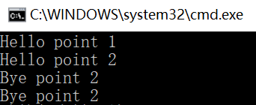
函数返回实例：Release模式（更多优化）
面向对象程序设计
4
不产生临时对象，直接赋值到p1

Slide 27
例：类的组合，线段（Line）类
面向对象程序设计
4
构造传参方式效果区分
#include <iostream>
#include <cmath>
using namespace std;
class Point { //Point类定义
public:
Point(int x = 0, int y = 0) : x_(x), y_(y) {}
Point(Point &p) : x_(p.x_), y_(p.y_) {//复制构造函数
cout << “Copy constructing Point\n”；
}
int getX() const { return x_; }
int getY() const { return y_; }
private:
int x_;
int y_;
};

Slide 28
例：类的组合，线段（Line）类
面向对象程序设计
4
构造传参方式效果区分
#include <iostream>
#include <cmath>
using namespace std;
class Point { //Point类定义
public:
Point(int x = 0, int y = 0) : x_(x), y_(y) {}
Point(Point &p) : x_(p.x_), y_(p.y_) {//复制构造函数
cout << “Copy constructing Point\n”；
}
int getX() const { return x_; }
int getY() const { return y_; }
private:
int x_;
int y_;
};

Slide 29
//类的组合
class Line {
public:
Line(Point xp1, Point xp2);
Line(Line &l);
private:
Point p1_, p2_; //Point类的对象p1,p2
};
Line::Line(Point p1, Point xp2) : p1_(p1), p2_(p2) {//构造函数（低效）
cout << “Constructing Line\n";
}
Line::Line (Line &l): p1_(l.p1_), p2_(l.p2_) {//复制构造函数
cout << “Copy constructing Line\n";
}
Copy constructing Point
Copy constructing Point
Copy constructing Point
Copy constructing Point
Constructing Line
Copy constructing Point
Copy constructing Point
Copy constructing Line
//主函数
int main() {
Point myp1(1, 1), myp2(4, 5); //建立Point类的对象
Line line(myp1, myp2); //建立Line类的对象
Line line2(line); //利用复制构造函数建立一个新对象
return 0;
}

Slide 30
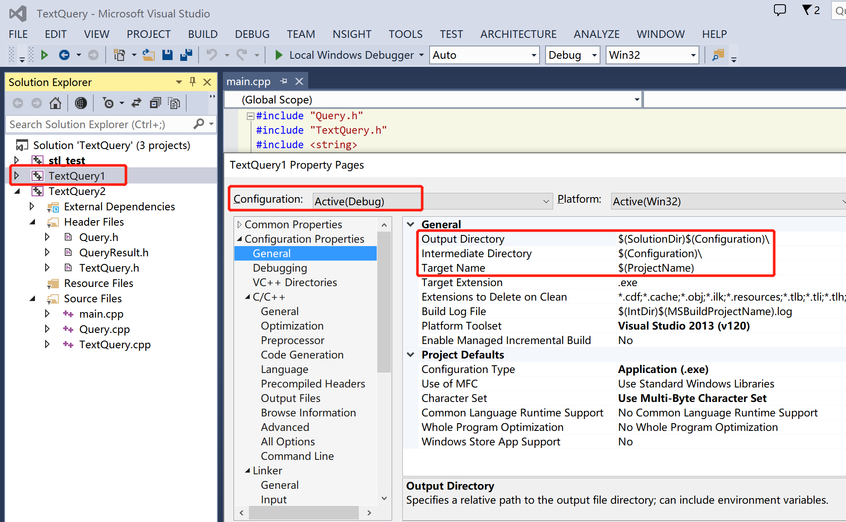
VS界面设置
面向对象程序设计
4

Slide 31
THANKS
谢谢大家
Notes:
公众号壹课

